Slide 1
45
PHOTOGRAPHIES HISTORIQUES
Cliquer pour avancer

Slide 2
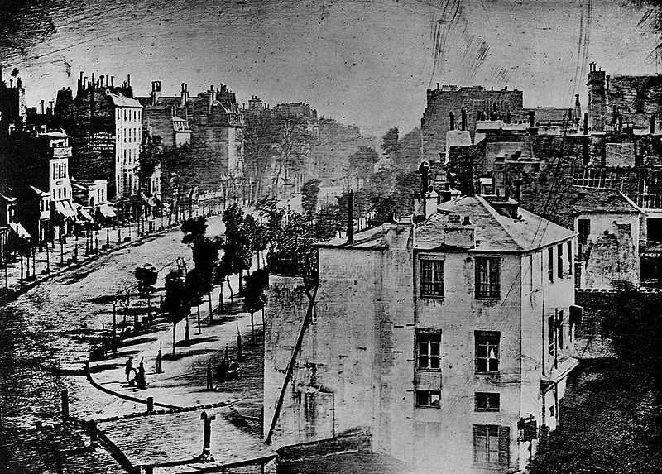
1838. Paris. la première photo d’un paysage. Nicéphore Niépce invente la photographie et Louis Daguerre la perfectionne avec les daguerréotypes.

Slide 3
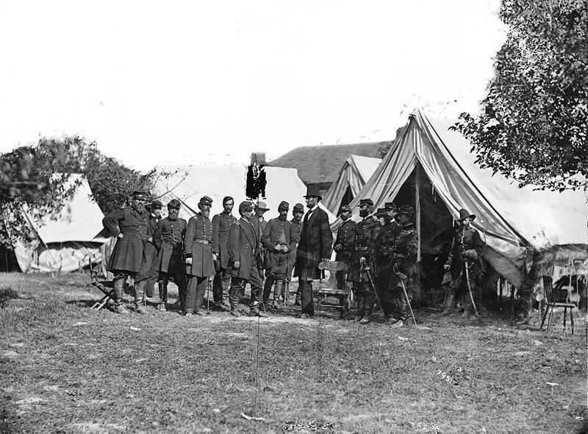
1er octobre 1862. Maryland. Le Président Lincoln avec son personnel, après la bataille d'Antietam, pendant la guerre civile.

Slide 4
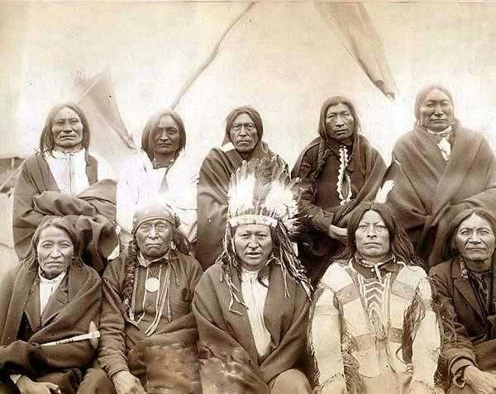
1881. Sitting Bull (Taureau assis), Ours de marche,, Cheval Blanc, et d'autres chefs indiens, le jour où par pacte, ils se rendent aux forces de l'armée américaine.

Slide 5
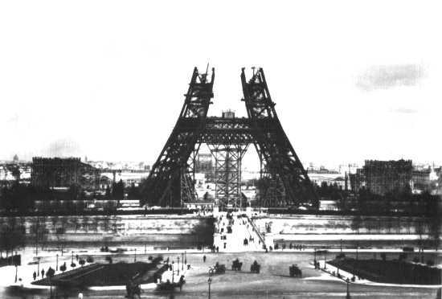
1889. Paris. La construction de la Tour Eiffel.

Slide 6
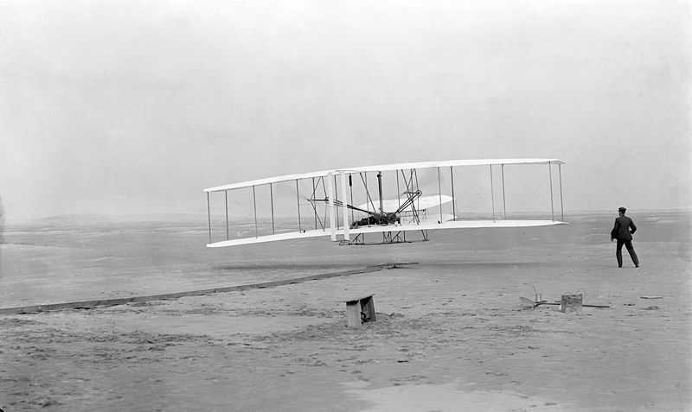
17 décembre 1903. Caroline du Nord. Les frères Orville et Wilbur Wright. Ce dernier a réussi ce jour là le premier vol d’un appareil plus lourd que l’air pendant 59 minutes.

Slide 7
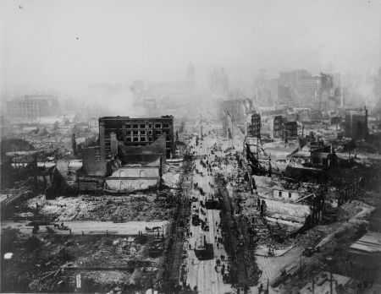
18 avril 1906. Tremblement de terre de San Francisco.

Slide 8
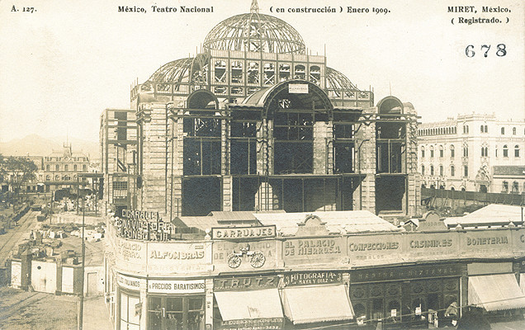
Janvier 1909. MEXICO, D.F. LE PALAIS DES BEAUX-ARTS pendant sa construction.

Slide 9
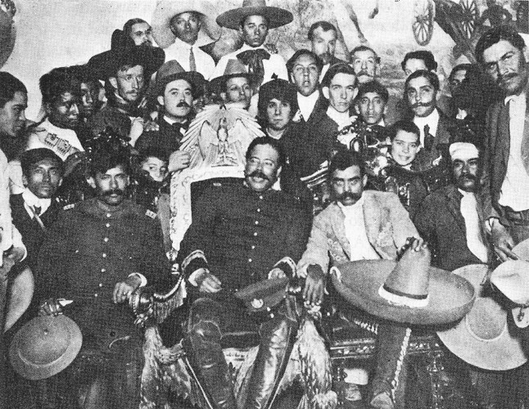
6 Décembre 1914. MEXIQUE D.F. Francisco Villa et Emiliano Zapata dans le fauteuil présidentiel.

Slide 10
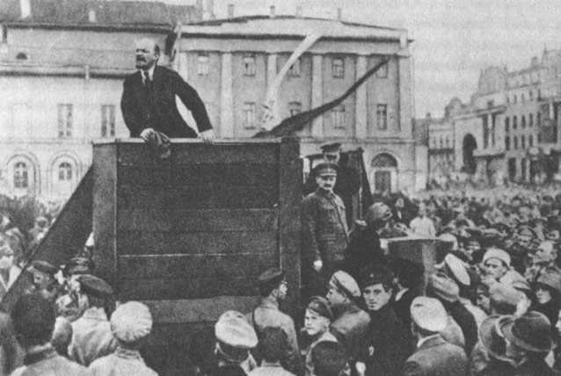
5 mai 1920. Moscou. Lénine parlant aux troupes bolcheviques . Trotsky est présent à son côté.

Slide 11
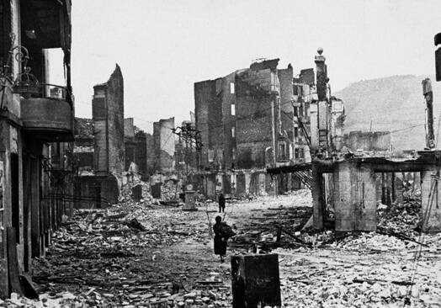
26 avril 1937. Espagne. L'aviation nazie à l'appui de Franco, bombarde et rase la ville de Guernica, tuant des dizaines de civils.

Slide 12
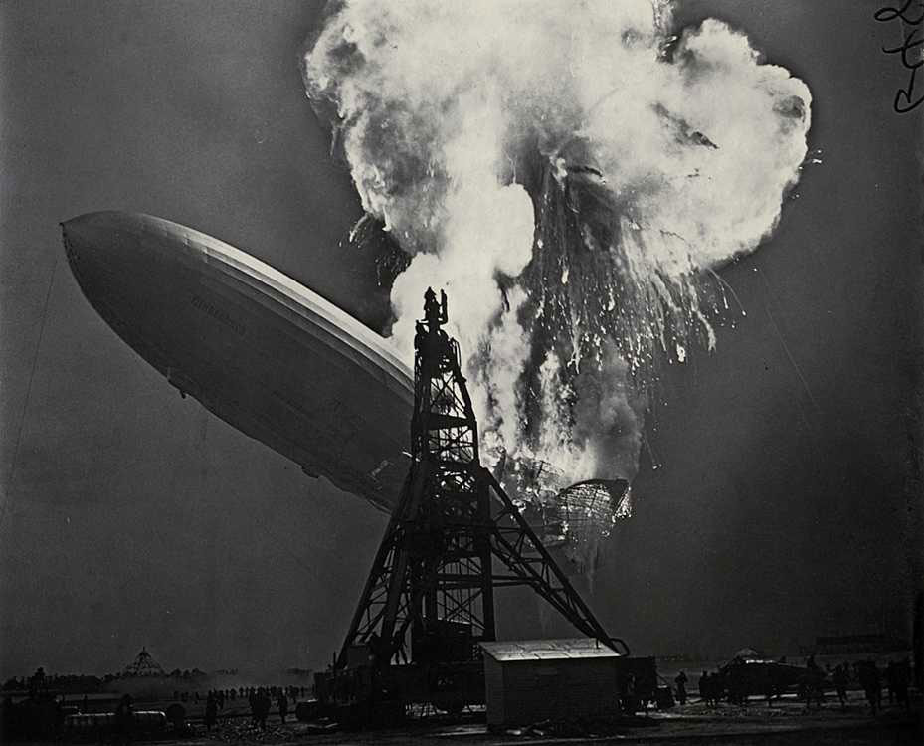
6 mai 1937. New Jersey. Venant d’Europe avec 97 personnes à bord, le dirigeable Hindenburg explose et s’écrase tuant 36 autres personnes au sol.

Slide 13
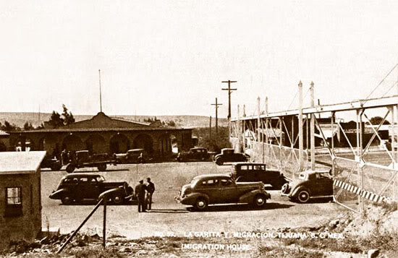
1938. La frontière entre Tijuana au Mexique et San Ysidro aux Etats-Unis devint plus tard la plus importante frontière du monde.

Slide 14
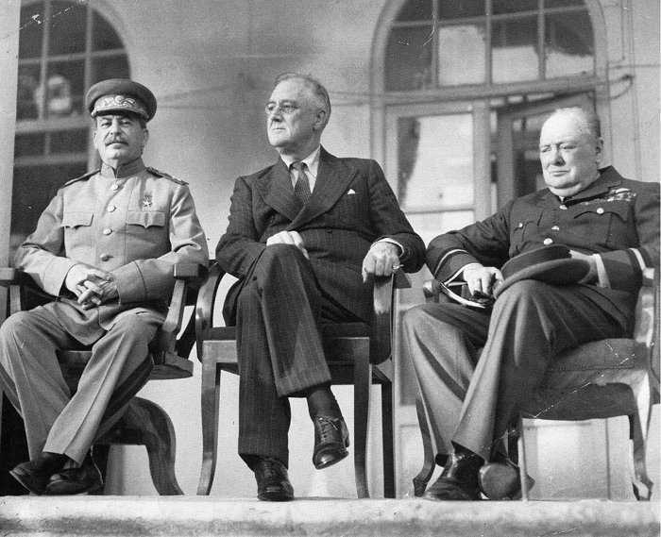
28 novembre 1943. STALINE, ROOSEVELT et CHURCHILL, à la conférence de Téhéran. STALINE se rallia au plan américain de débarquement en Provence.

Slide 15
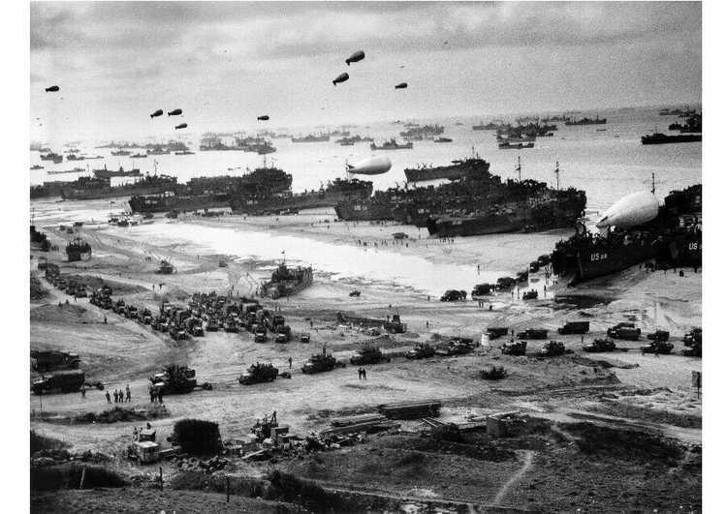
6 juin 1944. Jour "d". Le débarquement de Normandie a marqué le début de la libération de la France de l'occupation nazie.

Slide 16
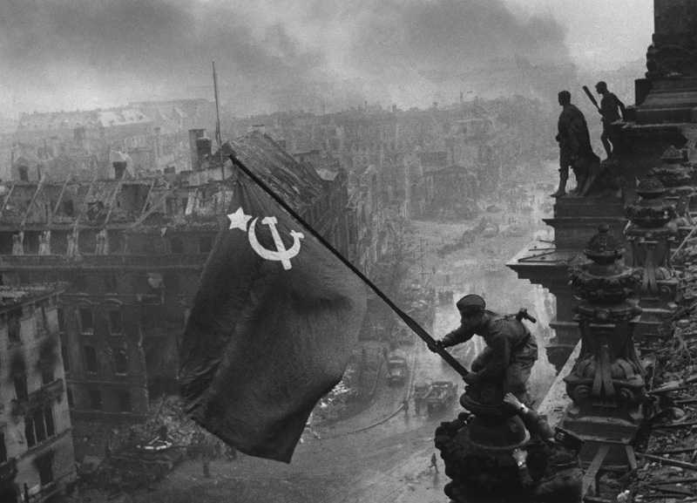
2 mai 1945. Berlin, Allemagne. Les soldats russes dressent leur drapeau sur le Reichstag, lors du siège de la ville par les troupes alliées.

Slide 17
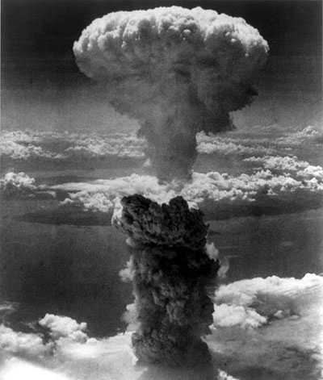
6 août 1945. Hiroshima, Japon. Photo de la première attaque nucléaire de l'histoire, prise de l’avion qui a largué la bombe.

Slide 18
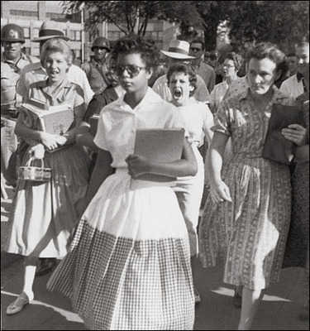
4 septembre 1957. Little Rock, Arkansas. Elizabeth Eckford est harcelée en allant au collège, après que le tribunal a décrété la fin de la ségrégation raciale dans l'éducation.

Slide 19
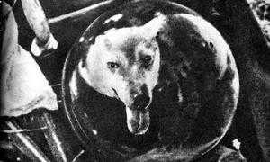
3 novembre 1957. URSS. Laïka le chien de l’espace devient le premier être vivant d'un vaisseau spatial, Spoutnik II. Il a seulement survécu six heures en raison d'une chaleur intense.

Slide 20
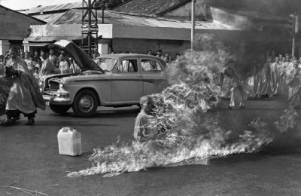
11 juin 1963. Thich Quang Duc s’est auto-immolé à Saigon pour protester contre la répression du gouvernement sud-vietnamien.

Slide 21
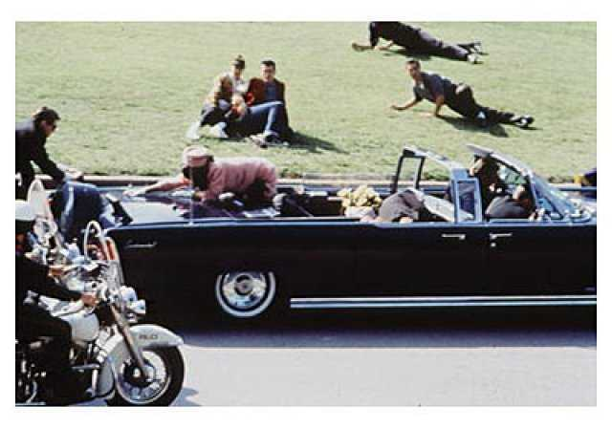
22 novembre 1963. Dallas, au Texas. John F. Kennedy est assassiné.

Slide 22
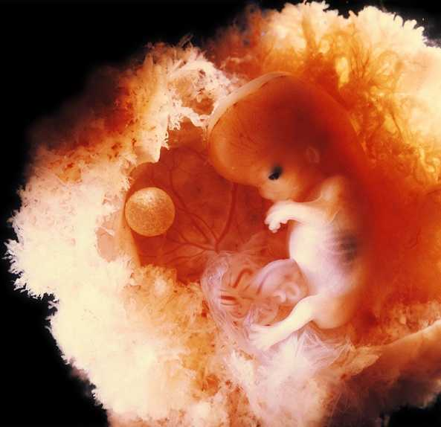
1965. Lennart Nilsson publie la première photographie d'un foetus dans l'utérus.

Slide 23
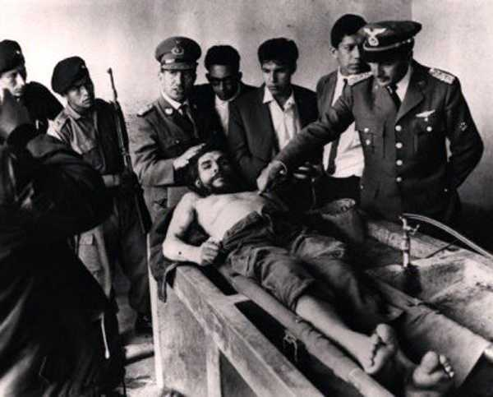
9 octobre 1967. Le Figuier, en Bolivie. Che Guevara est tué par l'armée bolivienne après avoir tenté de former une guérilla.

Slide 24
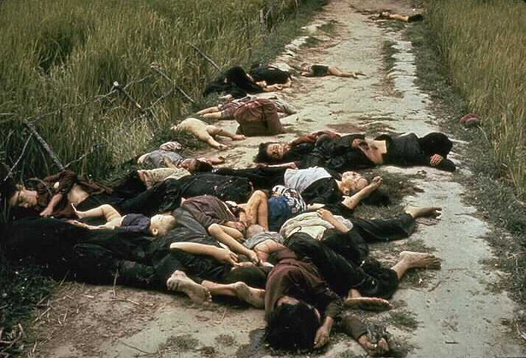
16 mars 1968. Vietnam. Le massacre de My Lai. Un escadron de militaires américains a tué plus de 450 civils, principalement des femmes et des enfants.

Slide 25
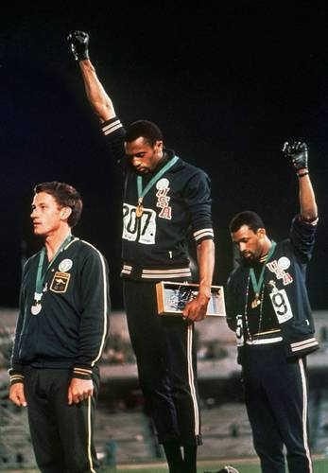
16 octobre 1968. MEXICO. Les athlètes américains Tommie Smith et John Carlos, qui protestent contre la discrimination raciale aux États-Unis. Les deux hommes ont subi de graves représailles ensuite.

Slide 26
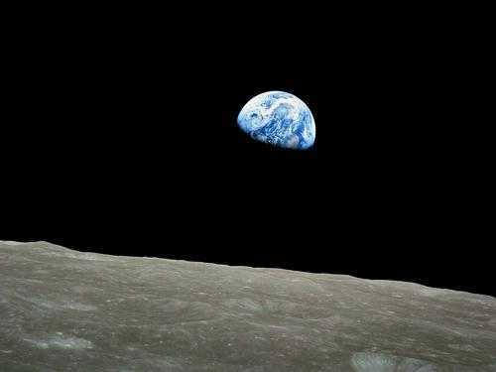
24 décembre 1968. Première photo de la Terre au-dessus de l'horizon lunaire, prise depuis Apollo 8

Slide 27
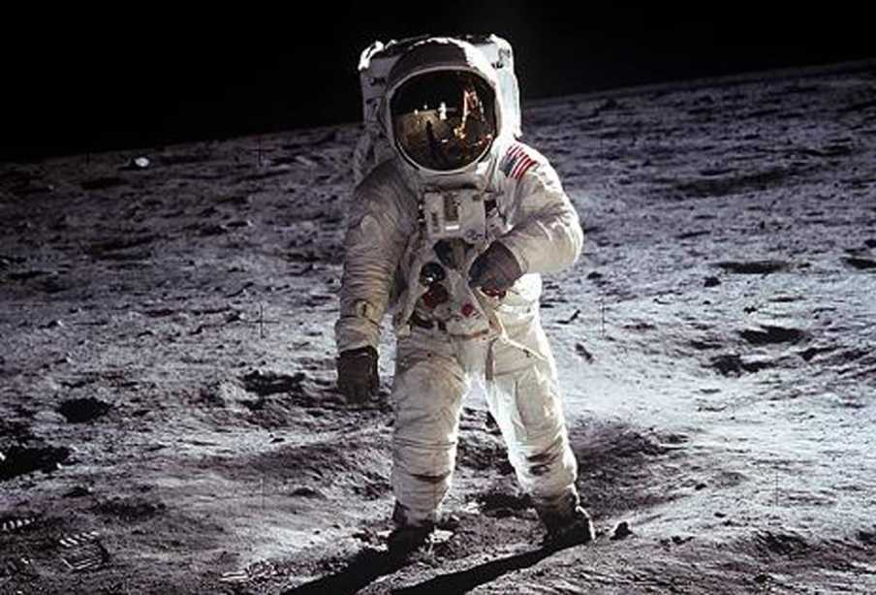
20 juillet 1969. Le premier homme sur la lune. Photo de la NASA.

Slide 28
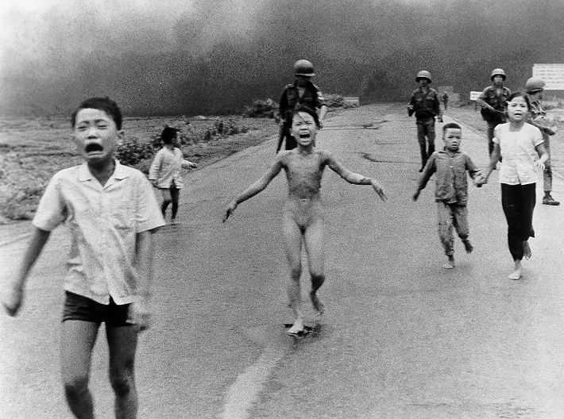
8 Juin 1972. Trang Bang, Vietnam. Petite fille brûlée dans un bombardement au napalm de la population civile, par l'armée américaine.

Slide 29
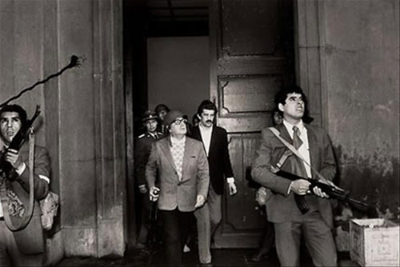
11 septembre 1973. Santiago du Chili. Le Président Salvador Allende quelques minutes avant sa mort pendant le coup d'Etat perpétré par la CIA et Augusto Pinochet.

Slide 30
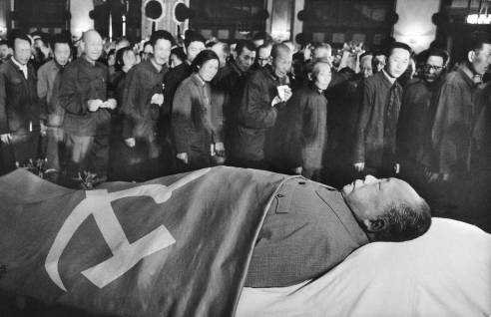
8 septembre 1976. Mort de Mao Tsé-Toung. Le peuple chinois lui rend hommage.

Slide 31
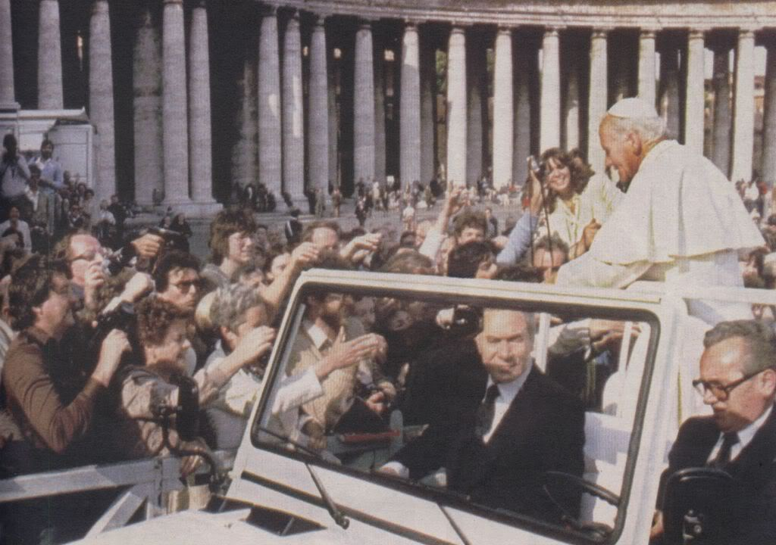
13 mai 1981. Place St. Pierre à Rome. La main de Mehmet Ali Agca, brandissant le pistolet, avant de tirer et de blesser le pape Karol Wojtyla.

Slide 32
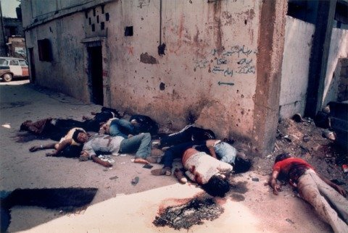
18 Septembre 1982. BEYROUTH. Des militants de l'Armée libanaise sous la direction d'ISRAËL, massacrent un camp de réfugiés palestiniens à Sabra et Chatila.

Slide 33
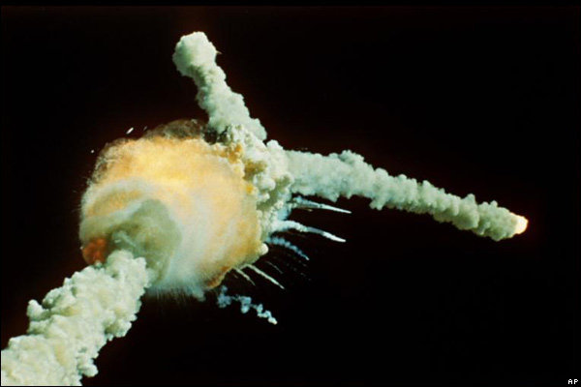
28 janvier 1986. Floride. La navette Challenger explose dans le ciel avec ses sept membres d'équipage.

Slide 34
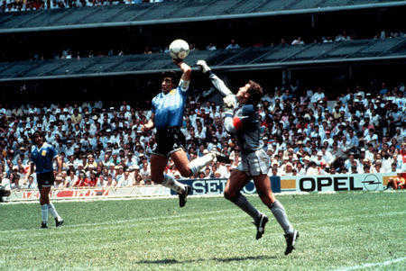
22 juin 1986. Mexique, D.F. Dernier match de la XIIIe Coupe du Monde : l'Argentine élimine l'Angleterre., Maradona a marqué un but appelé "main de Dieu"

Slide 35
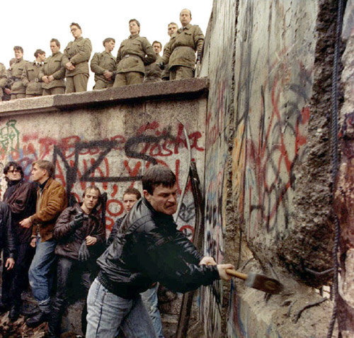
9 novembre 1989. La chute du mur de Berlin signifiait l'effondrement du bloc socialiste européen.

Slide 36
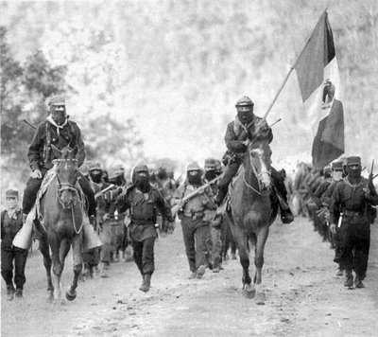
1er janvier 1994. Chiapas, Mexique. Soulèvement armé de l'Armée Zapatiste de Libération Nationale.

Slide 37
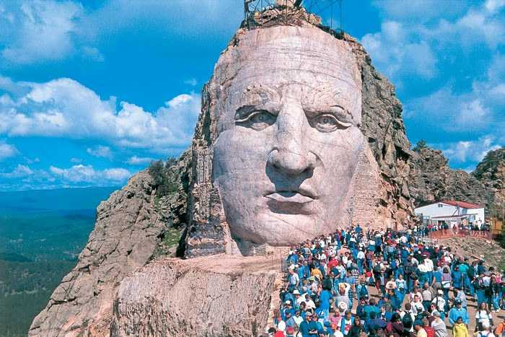
2 Juin 1998. Dakota du Sud. 50ème anniversaire du début de la construction du Crazy Horse Memorial ouvert au public. La sculpture colossale du Crazy Horse, chef sioux qui a vaincu et tué le Général Custer à la bataille de Little Bighorn , est toujours loin d’être achevée. Une fois finie il s’agira de la plus grande sculpture au monde : 195 m de longueur pour 172 de hauteur. Elle représentera le guerrier sioux monté sur un cheval et pointant le doigt vers l’horizon. La tête de Crazy Horse mesure 27 m de haut.

Slide 38
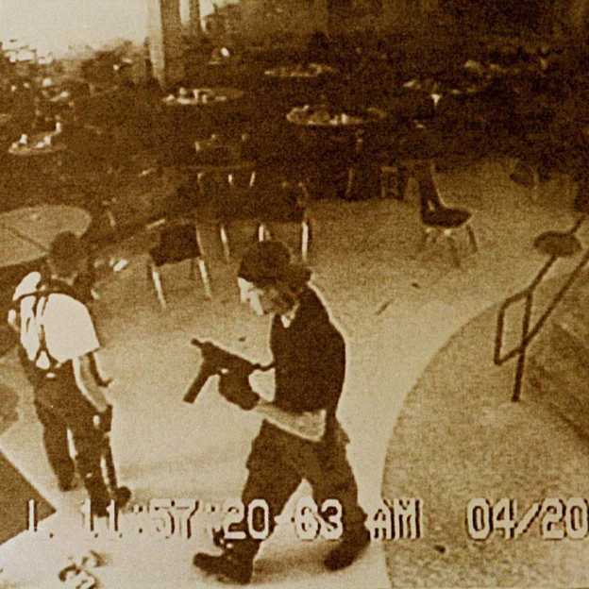
20 avril 1999. Jefferson, dans le Colorado. Erik Harris et Dylan Klebold, entrés dans le lycée de Columbine, tuent 15 personnes et en blessent 23, avant de se suicider.

Slide 39
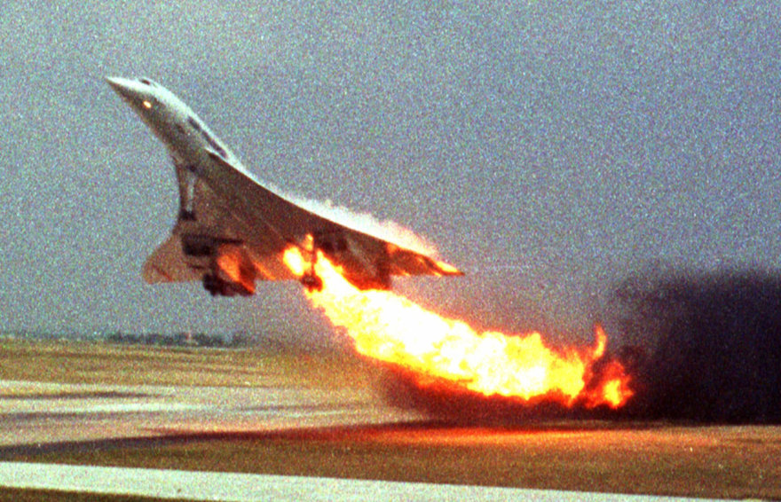
25 juillet 2000. PARIS. le Concorde explose 60 secondes après son décollage de l'aéroport Charles de Gaulle, tuant 113 personnes.

Slide 40
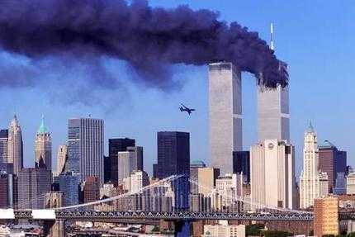
11 septembre 2001. Attaque contre les Twin Towers à New York.

Slide 41
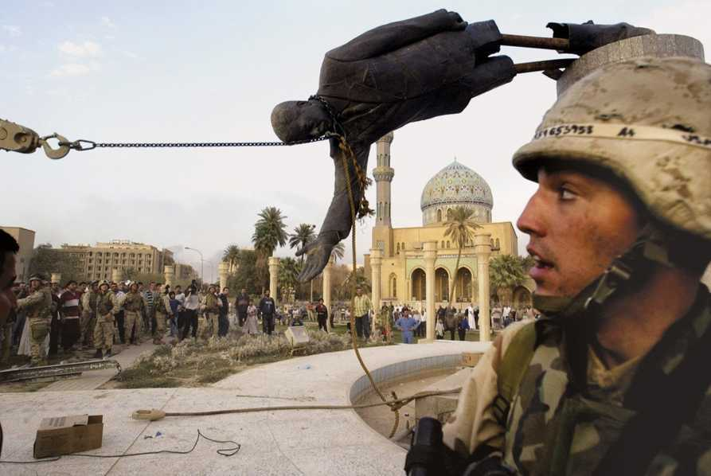
9 avril 2003. Bagdad, Irak. La statue de Saddam Hussein est abattue par des soldats de l’US Army S.

Slide 42
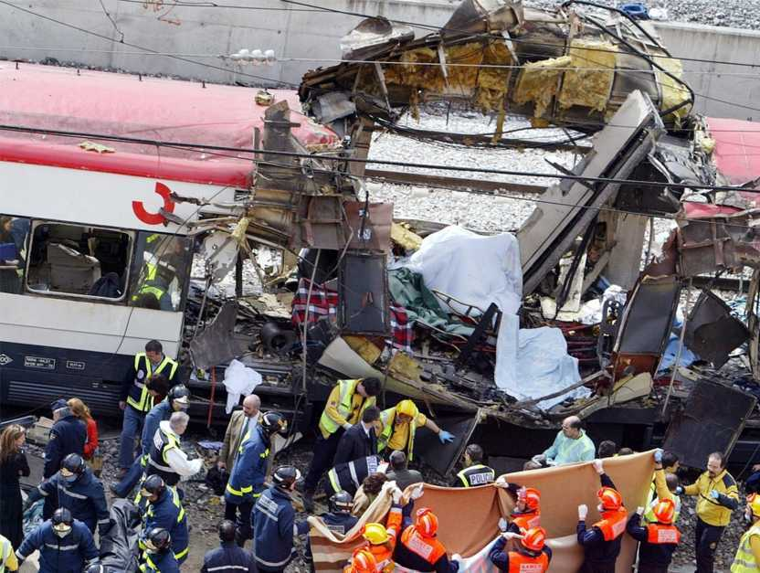
11 mars 2004. MADRID. Attaque terroriste d’un train.

Slide 43
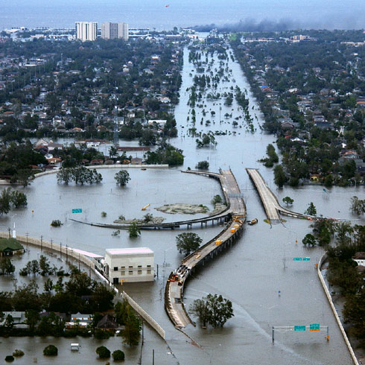
Août 2005. États-Unis. L'ouragan Katrina a dévasté la ville de La Nouvelle-Orléans.

Slide 44
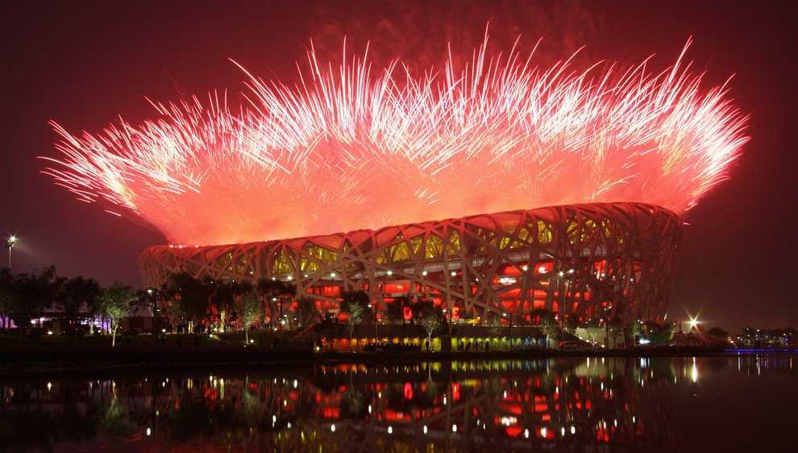
08 - 08 - 08. Ouverture des Jeux Olympiques de Pékin, en Chine.

Slide 45
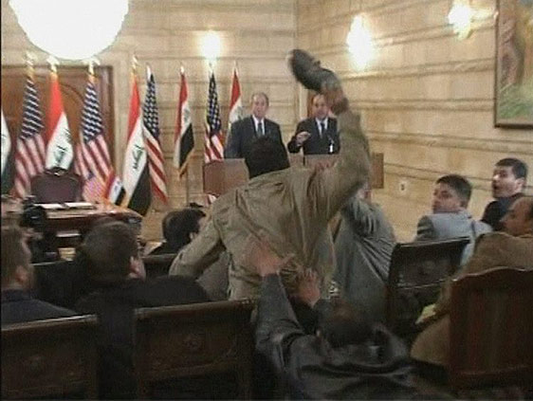
14 décembre 2008. Bagdad, Irak. Mountazer al-Zaidi, journaliste irakien, lance ses deux savates sur George W. Bush, lors d'une conférence de presse.

Slide 46
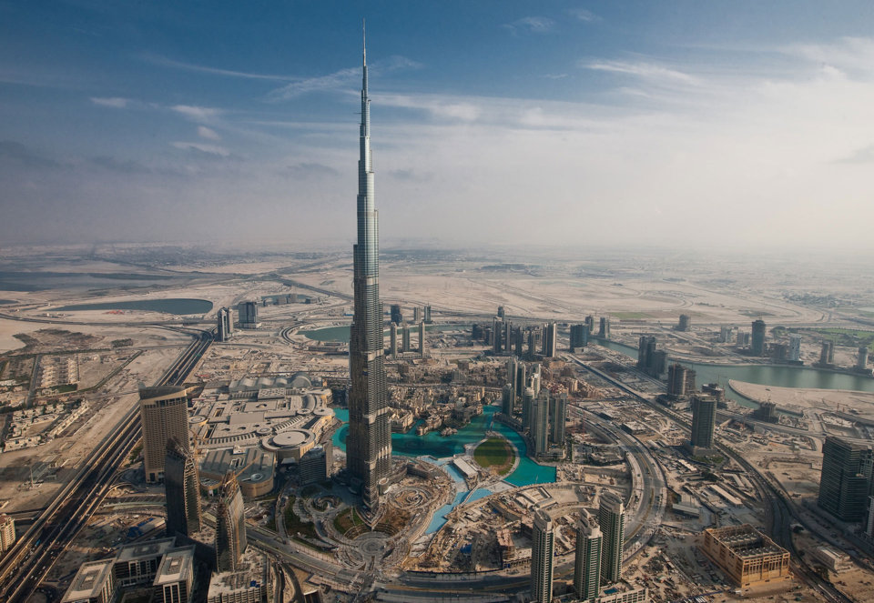
4 janvier 2010. DUBAI, Emirats Arabes Unis. Le Burj El Khalifa est ouvert. C’est l’immeuble le plus élevé du monde avec 162 étages et 828 mètres de haut.

Slide 47
F I N

Slide 48


Visionné chez
Pour en voir plus cliquez ici

